Slide 1
ИСПОЛЬЗОВАНИЕ ОЧЕРЕДЕЙ СООБЩЕНИЙ В МОБИЛЬНЫХ ПРИЛОЖЕНИЯХ ДЛЯ РЕШЕНИЯ ЗАДАЧ ИНТЕГРАЦИИ ДАННЫХ
Демиш Всеволод Олегович, кафедра КС ФИТ НГУ, КТИ ВТ СО РАН научн. руководитель: Федотов Анатолий Михайлович, член-корреспондент РАН, доктор физ.-мат. наук, профессор

Slide 2
Постановка задачи
Имеется:
Ряд связанных информационных систем
Требуется:
Добавить мобильное приложение в качестве очередного компонента общего решения

Slide 3
Мобильное приложение
Частое нахождение мобильных устройств в режиме Offline
Необходимо сохранять изменения в режиме Offline
Ограниченность вычислительных возможностей
Ограниченность заряда батареи
Желательно избегать ресурсоемких алгоритмов

Slide 4
Подходы к решению задачи
Алгоритмы синхронизации данных
Синхронизация контактов, календарей и другой персональной информации – стандарт SyncML, http://www.funambol.com/
Синхронизация заметок – Evernote
Инструменты для построения своих приложений - http://www.mobeelizer.com/
Интеграция данных
Мобильные приложения для веб-проектов: Youtube, 1С-Битрикс: Мобильное приложение

Slide 5
Интеграция данных *
Файловый обмен
Общая база данных
Удаленный вызов процедур (RPC)
Обмен сообщениями (Messaging)
* Gregor Hohpe, Bobby Woolf: Enterprise Integration Patterns: Designing, Building, and Deploying Messaging Solutions, 2003 г.

Slide 6
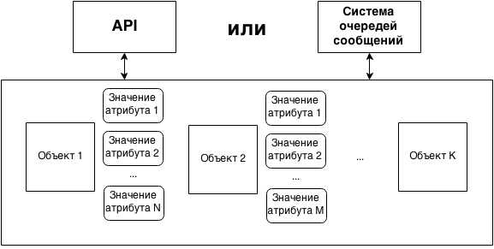
Представление задачи

Slide 7
Сохранение всех изменений
Режим Offline => сохраняем сообщение в очереди
Режим Online => отправляем сообщения из очереди
Сообщение = Обращение к API
Проблема – неограниченный рост очереди сообщений на мобильном устройстве

Slide 8
Возможные решения
Ограничение на объем очереди
Преобразования тел сообщений (уменьшение качества изображений, видео)
Динамическая генерация тел сообщений
Оптимизация размещения сообщений в очереди – преобразование в эквивалентную очередь меньшего объема

Slide 9
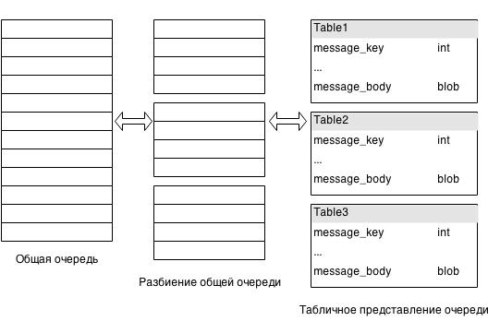
Оптимизация размещения

Slide 10
Параметры очереди
Идентификатор очереди
Количество дополнительных ключей– N; каждому значению (целочисленному неотрицательному) ключа в сообщении соответствует приоритет (0-255)
Порядок вытеснения сообщений :
без вытеснения
частичное вытеснение
полное вытеснение
Циклическое вытеснение (да / нет)

Slide 11
Отбор вытесняемых сообщений
Интуитивное описание алгоритма:
Одинаковые значения ключей говорят о связанности сообщений, ключи слева – старше; аналогия - иерархия
Сообщения вытесняются исходя из значений приоритетов
При добавлении нового сообщения в очередь осуществляется поиск связанных сообщений и, если необходимо – вытеснение

Slide 12
Отбор вытесняемых сообщений
Вход:
M(k₁, p₁, …, k_{n}, p_{n}) , Queue = {m₁(k_{i1}, p_{i1}, …, k_{in}, p_{in}), …, m_{q}(k_{q1}, p_{q1}, …, k_{qn}, p_{qn})
Шаги алгоритма
Отбор первых j ненулевых значений среди k₁, …, k_{N}
Отбор сообщений в Queue по равенству k₁= k_{i1} ,…, k_{j}= k_{ij}
Если циклическое вытеснение
Если p_{j} = 255 и отобрано сообщение с p_{ij} = 0 => Cycled = TRUE
Фильтр отобранных сообщений по значениям приоритетов: с меньшим приоритетом удаляются, с равным удаляются в случае полного вытеснения; порядок у приоритетов – лексикографический;
Если не Cycled => записываем сообщение M в очередь
Результат – эквивалентная очередь с количеством сообщений не более q+1

Slide 13
Пример: заказы в магазин
Message_key | k1 | k2 | p1 | p2 | body
1 | 100 | 0 | 0 |  | новый заказ 100
2 | 101 | 0 | 0 |  | новый заказ 101
3 | 100 | 10 | 1 | 0 | товар 10 в заказ 100
4 | 100 | 11 | 1 | 0 | товар 11 в заказ 100
5 | 101 | 15 | 1 | 0 | товар 15 в заказ 101
6 | 100 | 10 | 1 | 1 | товар 10 в заказ 100 (изм. кол.-ва)
7 | 100 | 0 | 255 |  | отмена заказа 100
N=2; порядок вытеснения – полный; циклическое замещение +;

Slide 14
Практическая реализация
Библиотека для ОС Android:
Интерфейсы для взаимодействия с сервером, динамического создания сообщений
Классы для работы с очередями
Реализации взаимодействия с сервером для распространенных вариантов API (REST) и систем обмена сообщениями (AMQP)
Сервис для фоновой работы с очередью сообщений и взаимодействия с сервисом
Инструменты для проектирования очередей сообщений

Slide 15
Сравнение с другими подходами
 | Достоинства | Недостатки
Синхронизация данных | Наличие готовых алгоритмов, библиотек и сервисов для реализации | Близкие структуры данных на сервере и клиенте
Мобильная версия веб – решения (online) | Относительно простая реализация | Отсутствие возможности работы в Offline
Предложенный вариант | Поддержка различных структура данных на сервере и клиенте | Сложный этап проектирования мобильных очередей и необходимость заполнения метаданных сообщений
Область применения: задачи с существенными отличиями в структурах данных на сервере и клиенте + поддержка работы в режиме Offline

Slide 16
Результаты
Предложено решение интеграции мобильных приложений с другими информационными системами посредством удаленного вызова процедур и/или использования систем обмена сообщениями
Решение учитывает ограничения мобильных устройств
Определена область применения
Ведется практическая реализация предложенного решения для ОС Android

Slide 17
Спасибо за внимание!

